Slide 1
Operativni sistemi
O predmetu

Slide 2
Nastavnici
Predavanja
Goran Savić
E-mail: savicg@uns.ac.rs
Kabinet: NTP 336
Konsultacije: zakazati termin putem e-maila

Slide 3
Nastavnici
Vežbe
Aleksandar Andrejević
E-mail: andrejevic@uns.ac.rs
Kabinet: NTP
Radovan Turović
E-mail: radovan.turovic@uns.ac.rs
Kabinet: NTP
Katarina Aleksić
E-mail: katarina.aleksic97@gmail.com
Kabinet: NTP
Konsultacije: putem e-maila ili uživo u dogovorenim terminima

Slide 4
Gradivo
Konkurentno programiranje
pojam niti
međusobna isključivost
uslovna sinhonizacija
Operativni sistemi
uloga operativnog sistema
procesi
upravljanje memorijom
procesorsko raspoređivanje
upravljanje UI podsistemom
upravljanje fajlovima

Slide 5
Nastavni materijal
Materijali i obaveštenja
Microsoft Teams
Literatura
Operativni sistemi, principi unutrašnje organizacije i dizajna, 7. izdanje, William Stallings, CET, Beograd, 2013.
Operating system concepts 9th edition, A. Silbershatz, P.B. Galvin, G. Gagne, Wiley, 2013.

Slide 6
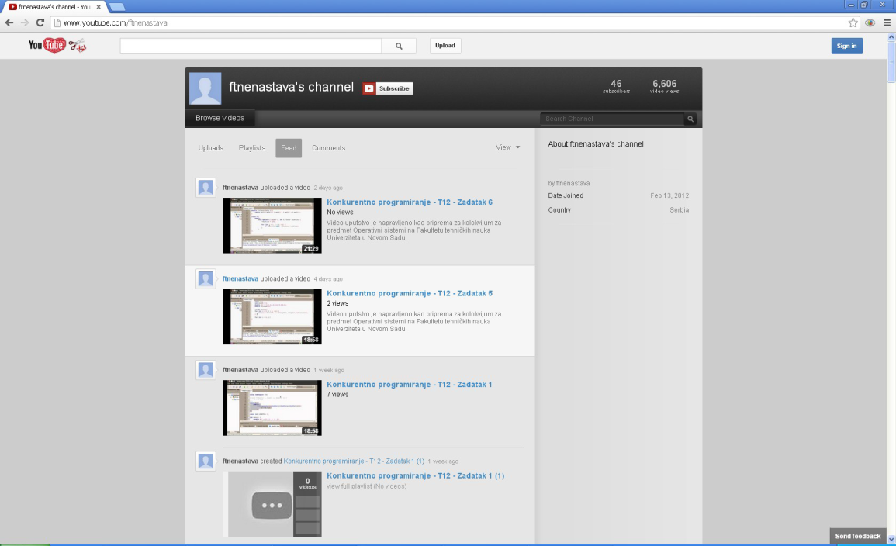
Video uputstva
Zadaci za pripremu za prvi kolokvijum
www.youtube.com/ftnenastava
Objašnjenje gradiva sa vežbi
www.youtube.com/timek12

Slide 7
Organizacija nastave
Pravila polaganja
Files/OS-SI pravila polaganja 2022.pdf
Kalendar
Files/plan-2022.pdf

